Slide 1
Музыка, родители и дети…
Подготовила: музыкальный руководитель МДОУ Детский сад №18
Тараканова Марина Валерьевна
Рыбинск, 2015год

Slide 2
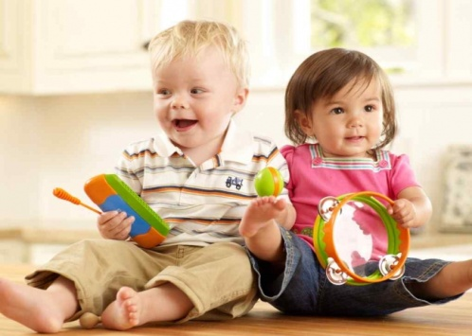
Памятка родителям, которые хотят научить детей слушать музыку
Помните, что музыка начинается с тишины.
Музыку можно услышать везде и всегда!(песенка дождя, танец осенних листьев и т.д.)
Слушайте с ребёнком только детскую музыку!
Важно заинтересовать ребёнка музыкой, её настроением, звучанием различных инструментов, высказыванием своего отношения к музыке.
Не забывайте, музыка помогает найти контакт между взрослым и ребёнком, сделать их друзьями.
Игра, развивающая восприятие музыки:
«Музыка и образ»
Цель: развитие ассоциативного мышления, творческого воображения
Игровой материал: игрушки, диск с классической музыкой для детей.
Ход игры: Предложите ребёнку под звучащую музыку выбрать и обыграть игрушку (станцевать, приласкать), которая, по его мнению, соответствует настроению и характеру музыкального произведения.

Slide 3
Игры, развивающие восприятие музыки:
«Музыка и цвет»
Цель: развитие ассоциативного мышления.
Игровой материал: краски, листы бумаги, диск с классической музыкой для детей.
Ход игры: Предложите ребёнку послушать музыку, определить её настроение, характер, цветовую гамму и нарисовать рисунок, который, по мнению ребёнка, соответствует музыке.
«Музыка и движение»
Цель: развитие музыкального слуха и танцевально-игрового творчества.
Игровой материал: диск с классической музыкой для детей, предметы для танца (шарфики, платочки, ленточки, элементы костюма)
Ход игры: предложите ребёнку послушать музыку, определить её настроение, характер и придумать танец с предметами, движения которого соответствовали бы музыке.

Slide 4
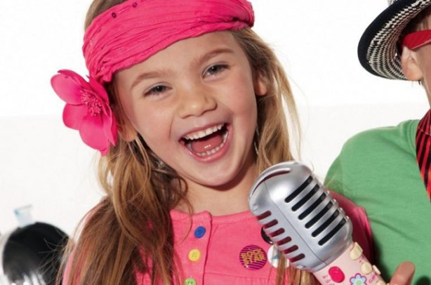
Памятка родителям, которые хотят научить ребёнка петь.
Создайте дома небольшую фонотеку с детскими песнями.
Чаще пойте с ребёнком выученные песни, как под фонограмму, так и без неё.
Учите детей петь негромко, слушая свой голос и голос других.
Умейте слушать поющего ребёнка!
Помните:
-Пение улучшает настроение ребёнка, он забывает свои невзгоды;
-Пение способствует развитию речи. Слова выговариваются протяжно, нараспев, что помогает чёткому произношению;
- Пение развивает психические процессы: память, внимание, мышление- и музыкальные способности;
-Ребёнок хочет и любит петь!

Slide 5
Игры, развивающие вокальные навыки
«Как тебя зовут?»
Цель: развитие чувства ритма, слуха.
Игровой материал: ударные инструменты.
Ход игры: Взрослый спрашивает ребёнка «как тебя зовут?», ударяя на каждом слоге по бубну (треугольнику, в ложки, кубики). Ребёнок отвечает, так же ударяя по протянутому ему бубну, отмечая слоги своего имени. Затем взрослым задаются другие вопросы.
« Музыкальный мешочек»
Цель: развитие музыкальной памяти, певческих навыков;
Игровой материал: красиво оформленный мешочек, в нём игрушки- пресонажи песен.
Ход игры: Взрослый достаёт из мешочка по одной игрушке, ребёнок поёт песню про эту игрушку, или танцует танец.
Например, утёнок-»Танец маленьких утят», Чебурашка- «Песня Чебурашки», кукла- колыбельная и т.д.

Slide 6
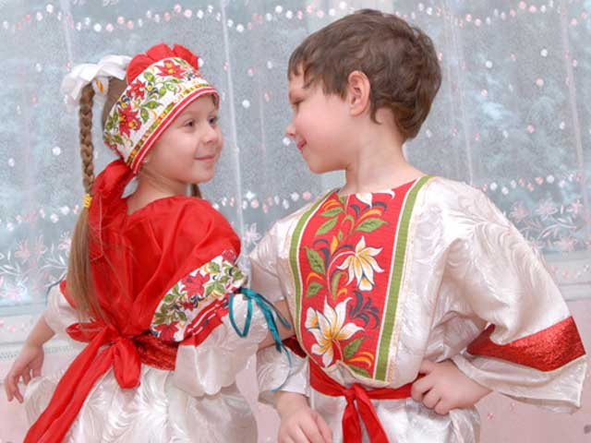
Памятка родителям, которые хотят развить у детей чувство ритма
Старайтесь использовать любой подручный предмет, которым можно отстукивать ритм песенки, стихотворения или просто слова.
Научите играть в ваши игры друзей ребёнка!

Slide 7
Потешки для малышей

Slide 9
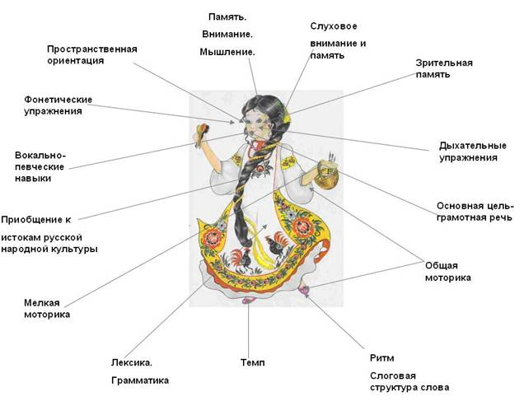
Музыка – это развитие!

Slide 10
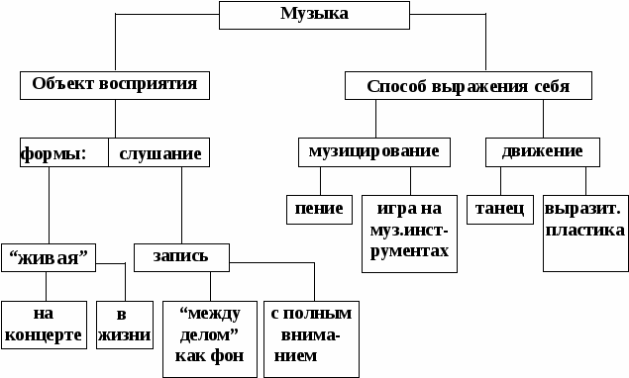
Музыка и объекты восприятия

Slide 12
Спасибо за внимание!

